Slide 1
CATÁLOGO
BESTPRICE
Los precios de los artículos de este catalogo no incluyen el gasto de transporte

Slide 2
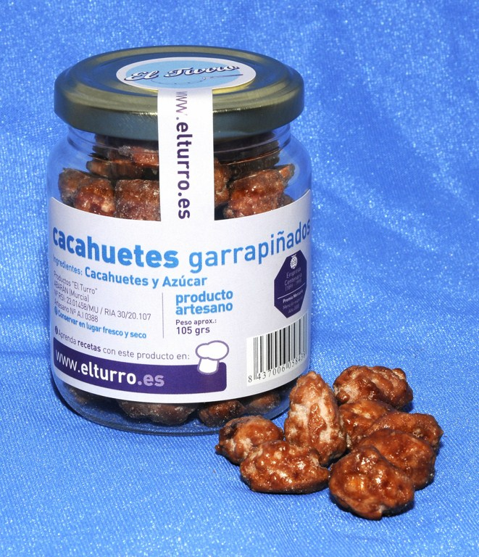
Cacahuetes Garrapiñados
Los cacahuetes garrapiñados son producto para los más jóvenes. Muy recomendable para mezclar con frutos secos salados.
Precio: 1,50 €

Slide 3
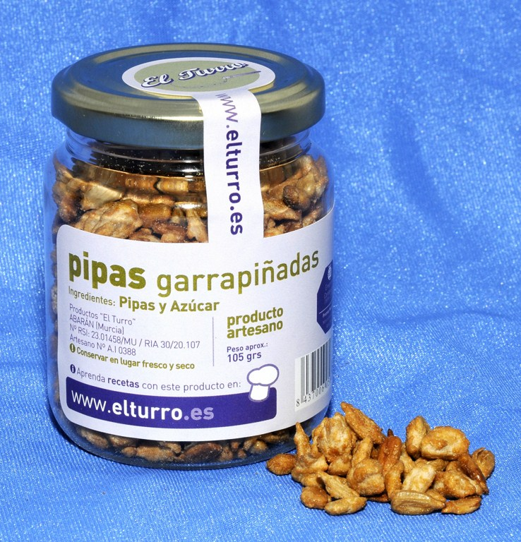
Pipas Garrapiñadas
Las Pipas Garrapiñadas son una delicia que deja sin palabras a cuantos las prueban, un producto que estamos más acostumbrado a comer tostado con cascara, es una agradable sorpresa para los que las prueban por primera vez.
Con pipas y azúcar como únicos ingredientes llega a ser un vicio para los acostumbrados a comprarlos.
Precio: 1,50 €

Slide 4
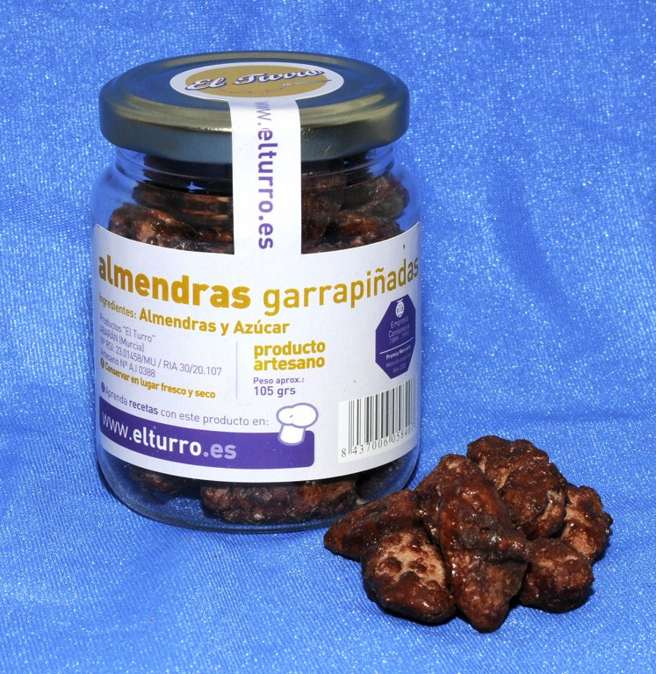
Almendras Garrapiñadas
Para nosotros la calidad de los productos es indispensable. Por todo esto, nuestras Almendras están fabricadas con las mejores almendras, y con un proceso de fabricación lento para poder disfrutar de su punto justo de tostado y de una capa de caramelo brillante que te incita a probarlas.
Precio: 1,60 €

Slide 5
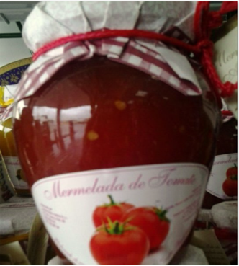
Mermelada de Tomate
Esta mermelada es ideal para tomar con tus tostadas o para completar entrantes y combinar con sabores salados. Fabricada de forma artesanal con productos de nuestra zona.
Precio: 1,70 €

Slide 6
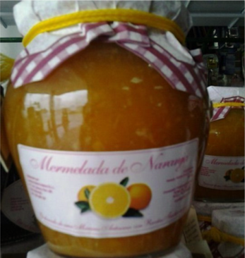
Mermelada de Naranja
Una de las más suaves y delicadas mermeladas hechas con un fruto típico de nuestra tierra.
Precio: 1,70 €

Slide 7
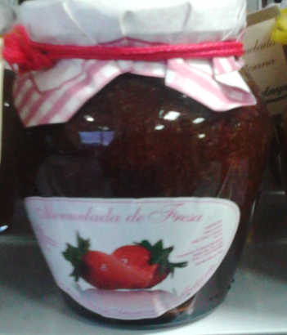
Mermelada de Fresa
Uno de los sabores clásicos y deliciosos para acompañar nuestros desayunos y meriendas.
Precio: 1,70 €

Slide 8
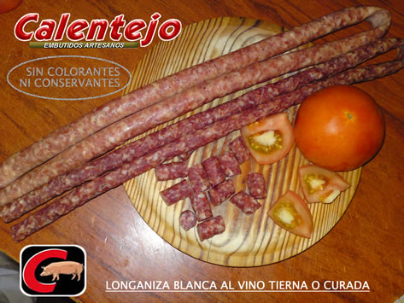
Salchicha De Pellizco
Aquí tenéis nuestra SALCHICHA CURADA DE PELLIZCO 200gr, sin necesidad de cuchillo para cortarla, porque como su nombre indica, se corta con la mano y lista para degustar.
Solo tiene un problema, que una vez que empiezas, ya no puedes parar de comerla.
Precio: 1,95 €

Slide 9
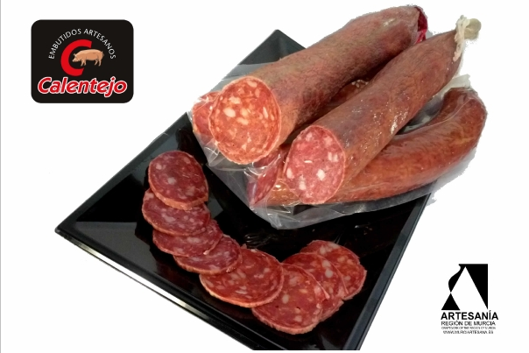
Chorizo y Salchichón Reserva
Precio: 1.75 €

Slide 10
Imperial Extra
Salchichón elaborado con las mejores paletas frescas, magros y pancetas de cerdo seleccionado, hecha artesanalmente desde hace mas de 30 años.
Un sabor suave, ligero, con un toque óptimo de sal y pimienta, mostrando su riqueza en su corte limpio y de color vivo.
Precio: 2,00 €

Slide 11
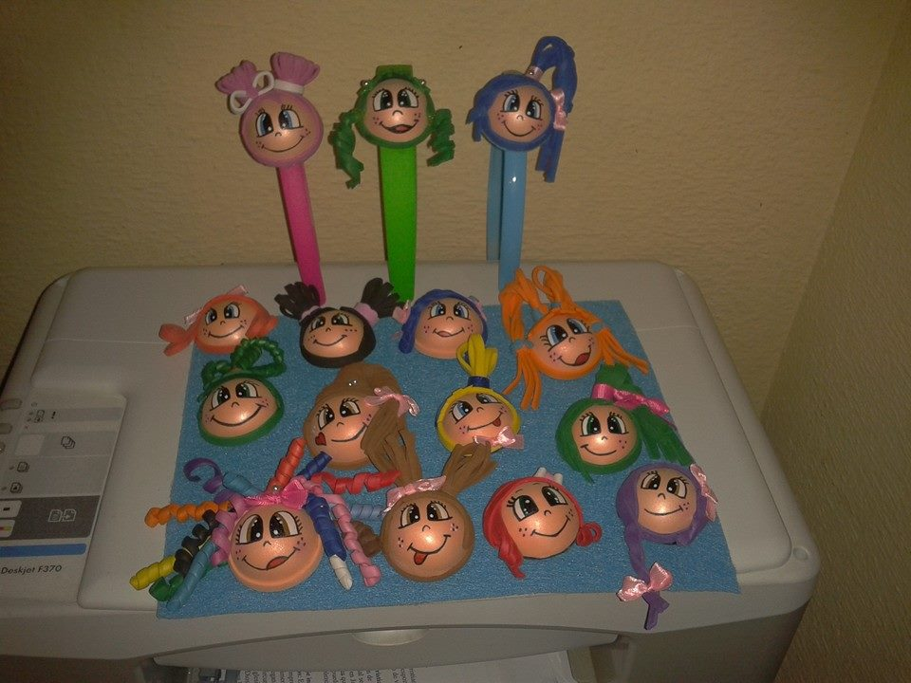
Muñecas Fofuchas
Aquí tenéis las fofuchas hechas a mano para ponértelas en cualquier prenda de ropa.
Precio: 2 €

Slide 12
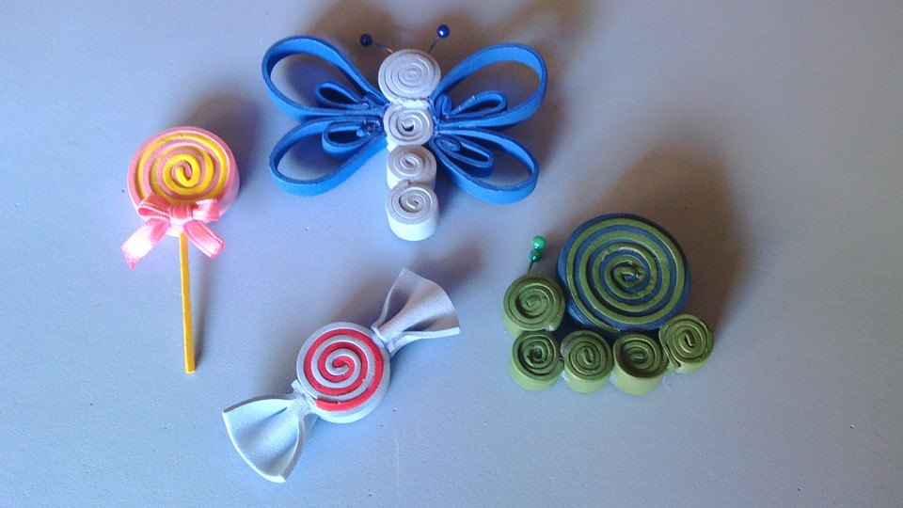
Broches
Estos son unos broches artesanales hechos a mano para ponerlos en camisetas, chaquetas, bolsos, para decorar, etc..
Precio: 1,50

Slide 13
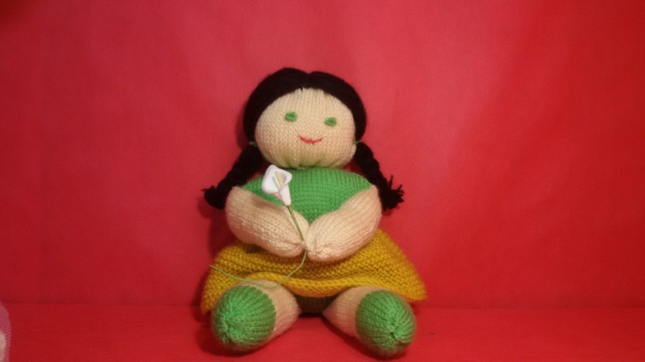
MUÑECAS DE GANCHILLO
Estas muñecas son artesanales están hechas de molde y ganchillo, creadas por una profesora del centro, María Dolores González Castex.
Precio: 5€

Slide 14
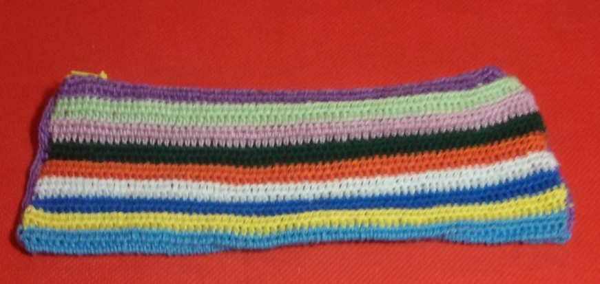
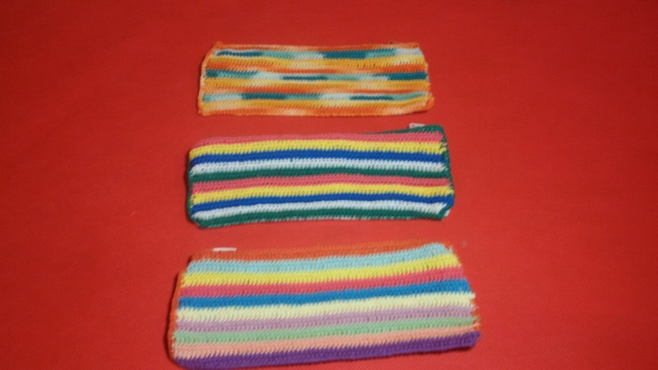
ESTUCHES DE GANCHILLO
Nuestra profesora también ha elaborado estos estuches en una amplia gama de colores, ideales para guardar tus lápices.
Precio: 3 €

Slide 15
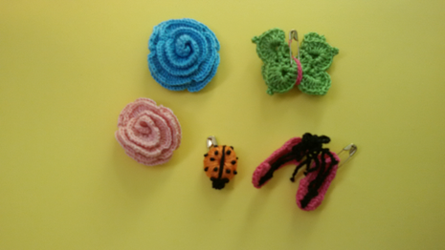
BROCHES DE GANCHILLO
Broches y Orquillas de ganchillo hechos por la profesora Conchi López de Religión. Ideales por sus colores para esta primavera-verano.
Precio: 2 €

Slide 16
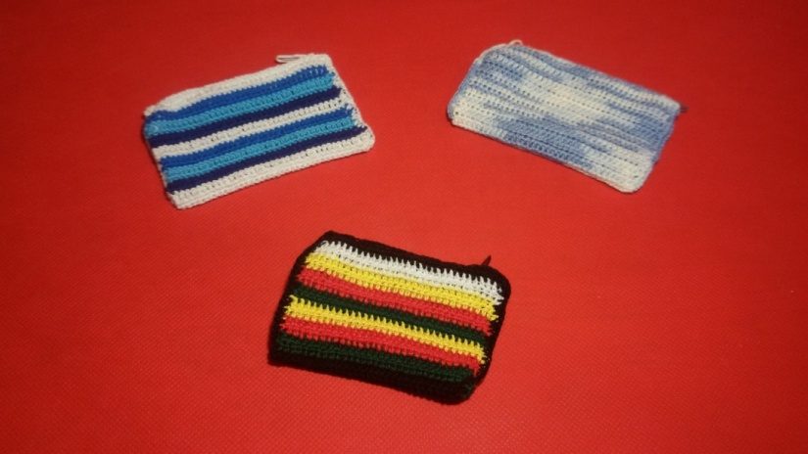
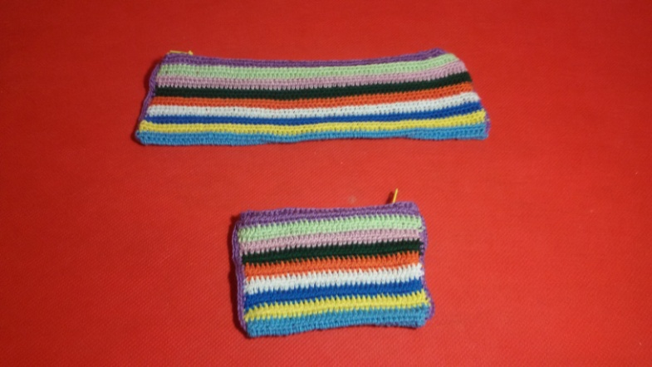
MONEDEROS DE GANCHILLO
Para guardar tus monedas o para llevarlos junto a tu estuche y guardar tu pen drive. Posibilidad de adquirir el conjunto estuche + monedero a juego.
Precio estuche individual: 3 €
Precio conjunto: 4 €

Slide 17
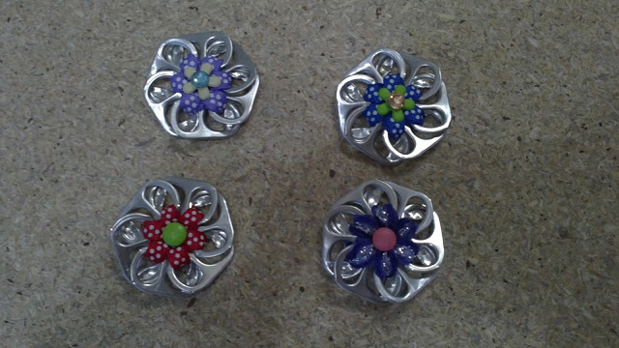
BROCHES METÁLICOS
Estos complementos están hechos por otra profesora de nuestro centro, Mª Ángeles González Jara, utilizando chapas de refrescos y pintados a mano.
Precio: 1,00 €

Slide 18
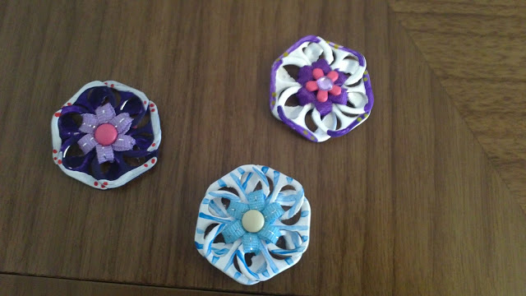
BROCHES ARTESANOS
Broches hechos por la misma profesora, esta vez con chapas pintadas a mano.
Precio: 1,00 €

Slide 19
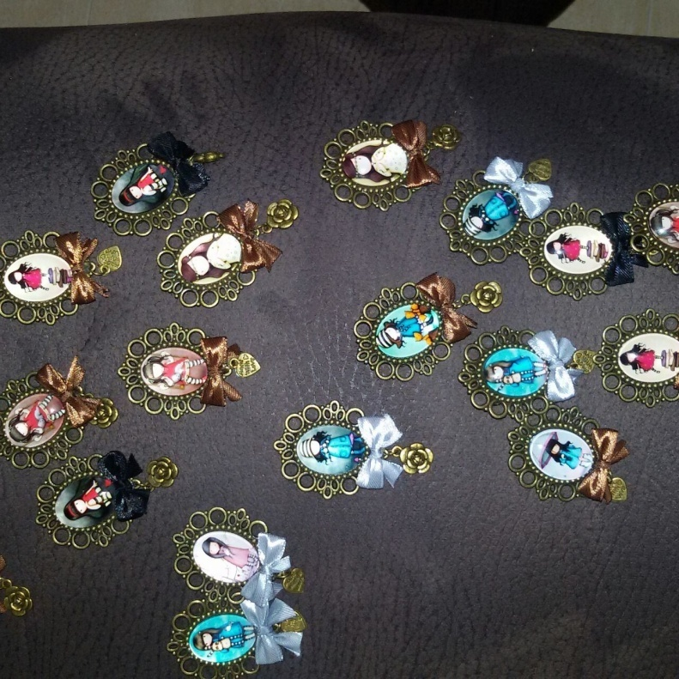
Broches de Muñecas Gorjuss
Broches con las famosas muñecas Gorjuss con bonitos detalles hechos también por Mª Ángeles.
Precio: 2,00 €

Slide 20
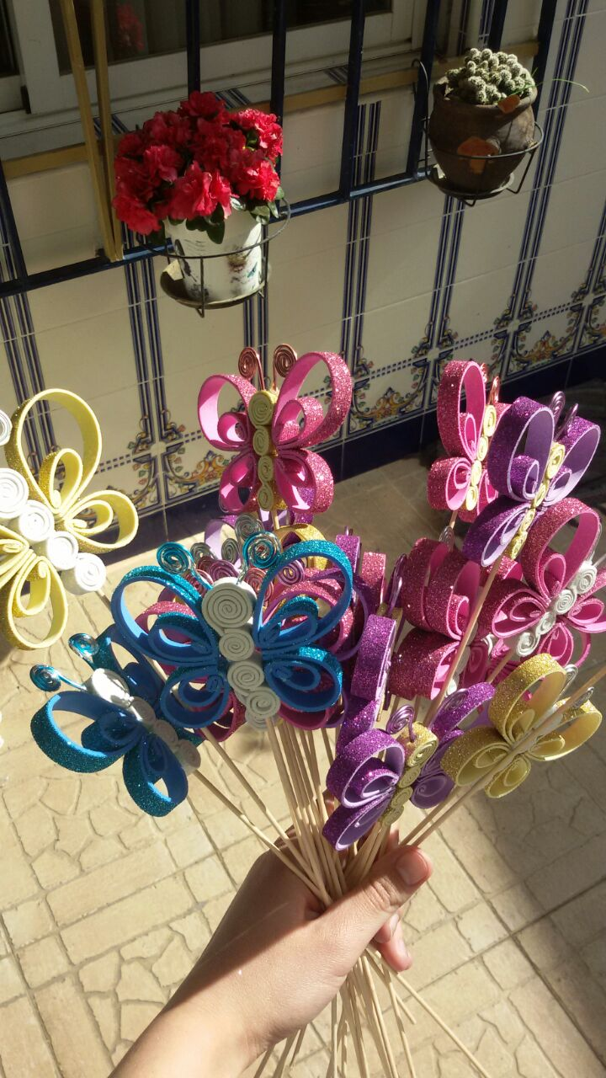
Adornos Macetas
Si quieres darle un toque de alegría y color a tus macetas esta primavera, nada mejor que estos adornos hechos con goma eva.
Precio: 1,50 €

